Slide 1
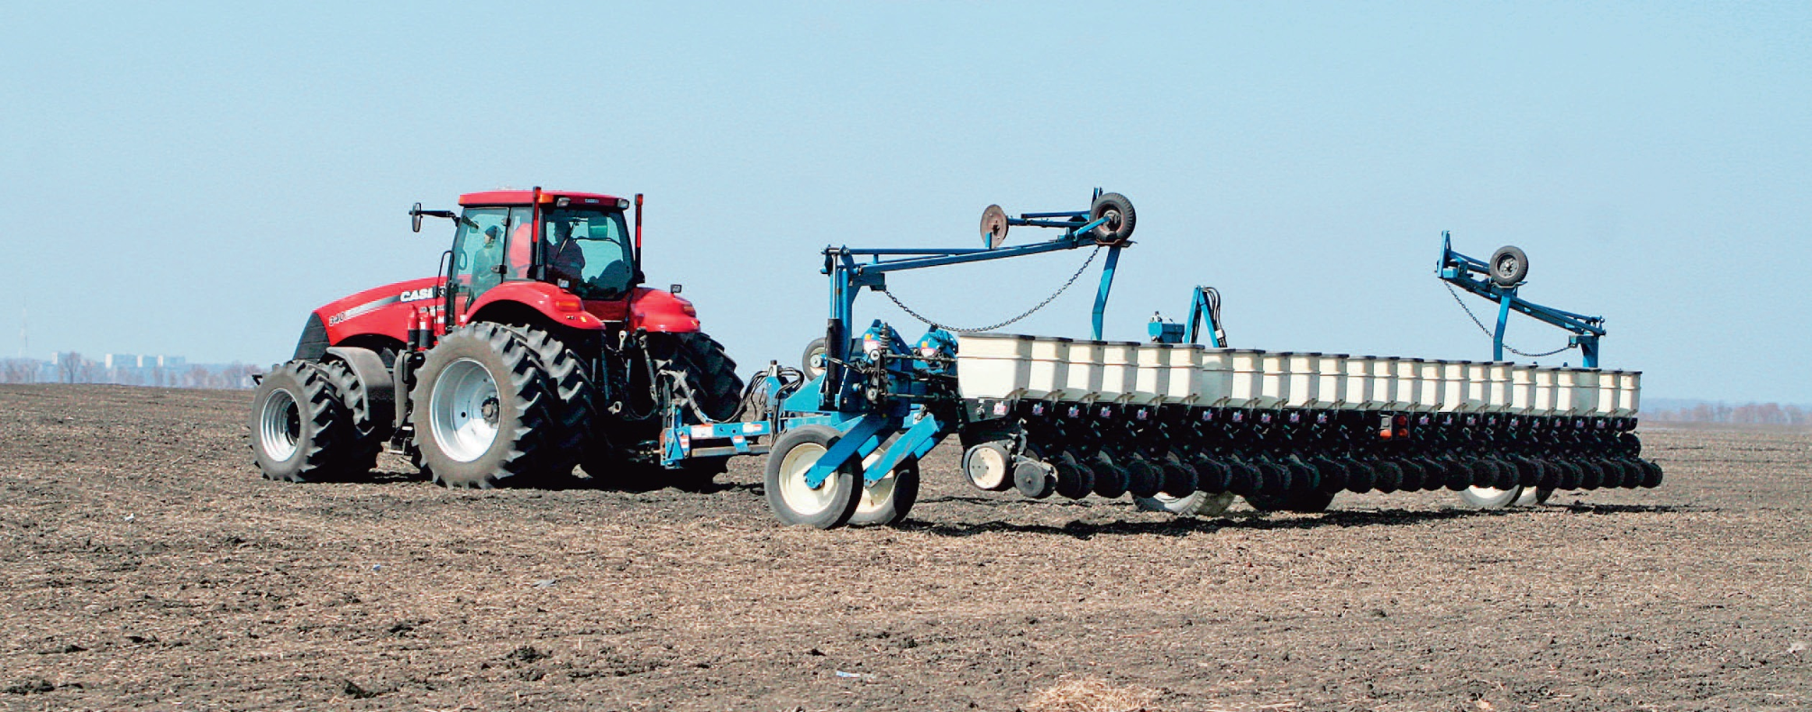
1.5. Організація використання засобів виробництва в аграрних формуваннях

Slide 2
Класифікація засобів виробництва
Засоби праці
Предмети праці
Засоби виробництва
виробничі
основні
невиробничі
оборотні

Slide 3
Основні засоби виробництва
Основні засоби
виробничі
невиробничі
сільськогосподарського призначення
несільськогосподарського призначення
житлового господарства
комунального господарства і побутового обслуговування
приміщення
споруди
промислово-виробничі
передавальне устаткування
силові машини і устаткування
будівництва
організація освіти
робочі машини і устаткування
прилади і пристрої
торгівлі і громадського харчування
виробничий і господарський інвентар
організація культури
і мистецтва
транспортні засоби
робоча худоба
продуктивна худоба
організація охорони здоров’я, фізкультури і соцзабезпечення
багаторічні насадження
інструмент та ін.

Slide 4
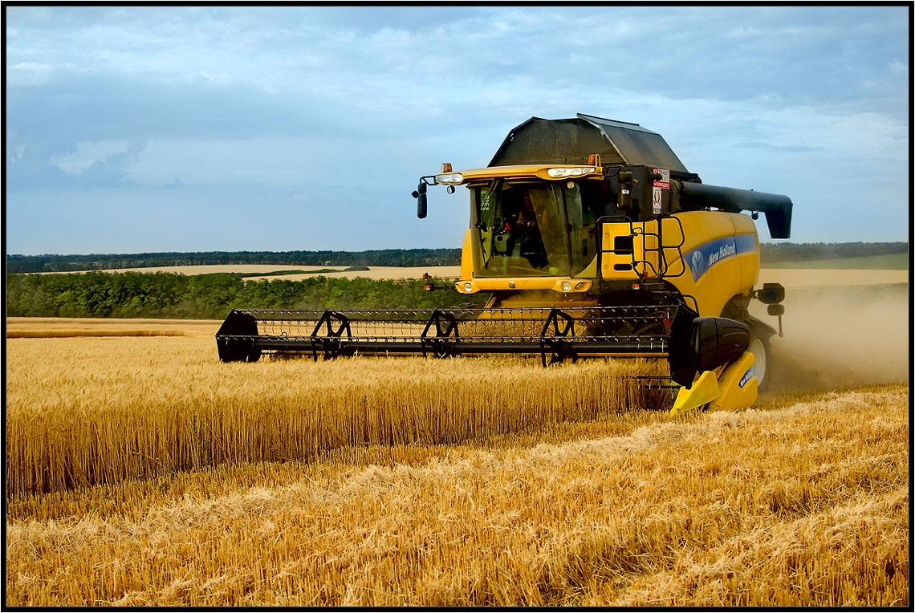
Методи визначення потреби в техніці
Система сільськогосподарських машин - набір силових і робочих машин, достатній для виконання комплексу технологічних операцій, який відповідає досягненням науки і с.-г. машинобудування
Машинно-тракторний парк - сукупність тракторів, комбайнів, інших с.-г. машин і знарядь, що використовується для механізації технологічних процесів та надання послуг, яких потребує господарство
Методи визначення потреби в техніці
технологічний
розрахунковий
нормативний
економіко-математичний
Показники ефективності використання МТП
річний, добовий та змінний виробіток на трактор або комбайн
кількість відпрацьованих
за рік (сезон)
днів і змін
коефіцієнт використання парку
коефіцієнт змінності
коефіцієнт інтенсивності
затрати праці на одиницю роботи
собівартість робіт і послуг

Slide 5
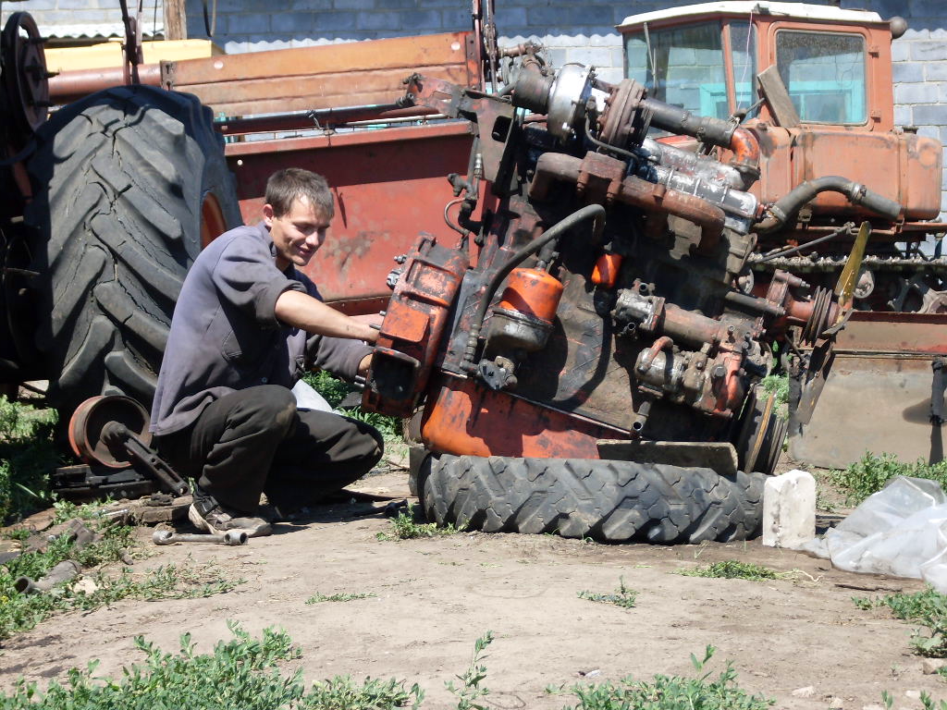
Організація ремонту і технічного обслуговування техніки
для тракторів
для самохідних комбайнів
для інших комбайнів і с.-г. машин
капітальний ремонт
капітальний ремонт
поточний ремонт
поточний ремонт
поточний ремонт
ТО 1
ТО 1
періодичні ТО
ТО 2
ТО 2
ТО 3
сезонні ТО
сезонні ТО
сезонні ТО
Періодичність ремонтів і технічних обслуговувань
трактори
у мото-годинах, в умовних еталонних гектарах чи в кілограмах витраченого пального
комбайни
у тонно-гектарах збирання
сільгоспмашини
через певний час експлуатації, ремонт – по закінченню річного циклу робіт

Slide 6
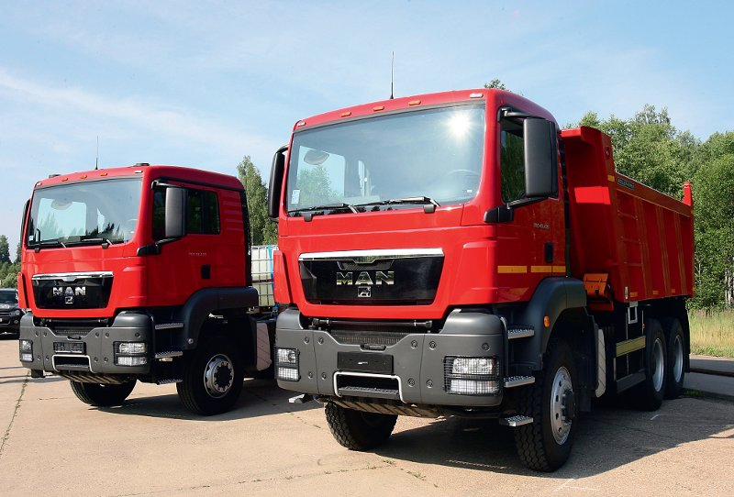
Організація використання транспорту на підприємстві
Особливості транспортування в сільському господарстві
Види перевезень
Показники забезпеченості й використання транспортних засобів
сезонність
зовнішні
на одиницю площі (т на 100 га с.-г. угідь)
коефіцієнт використання парку
територіальна розгалуженість
маса перевезених вантажів, у тому числі у визначені строки
Економія (перевитрата) коштів на використання робіт
внутрішньо-господарські
багатогалузевість
пробіг, км
Неоднорідність продукції
внутрішньо-садибні
коефіцієнт вантажопідйомності
вантажооборот,
т/км
Шляхи підвищення ефективності використання транспорту:
раціональний розподіл вантажоперевезень між різними видами та марками транспортних засобів;
зворотні вантажоперевезення;
підтримання транспортних засобів у технічно справному стані;
використання причепів, надставних бортів, ув’язування вантажу, дотримання нормативної швидкості відповідно до стану шляхів і класу вантажів;
найповніше використання часу зміни;
підвищення кваліфікації водіїв;
бригадна форма організації праці на умовах колективного підряду або оренди
коефіцієнт корисного пробігу
відсоток виконання перевезень власним транспортом
затрати праці на перевезення 1 т вантажу
Кількість
перевезеного
вантажу
коефіцієнт вантажопідйомності

Slide 7
Зношення і амортизація основних засобів
Амортизація основних засобів - це процес втрати ними своєї вартості й поступового перенесення її на вартість виробленої продукції з наступним нагромадженням грошових коштів для відтворення основних засобів.
Річні норми амортизаційних відрахувань за групами основних засобів
І
будівлі, споруди, їхні структурні компоненти та передавальні пристрої
5 % до балансової вартості
на початок звітного періоду
ІІ
транспортні засоби, меблі, конторське обладнання; побутові прилади та інструменти, інформаційні системи
25 % до балансової вартості
на початок звітного періоду
ІІІ
інші основні фонди, які не ввійшли до I і II груп, включаючи с.-г. машини і знаряддя, робочу й продуктивну худобу та багаторічні насадження
15 % до балансової вартості
на початок звітного періоду
для придбаних після 1.01.1997 р. прискорена амортизація:
1-й рік експлуатації – 15%;
2-й рік – 30%; 3-й рік – 20%;
4-й рік – 15%; 5-й рік – 10%;
6-й рік – 5%; 7-й рік – 5%

Slide 8
Шляхи підвищення ефективності використання МТП
відповідність кількісного і марочного складу технічних засобів розмірам, спеціалізації та природним умовам господарства;
доцільний розподіл робіт між тракторами і комбайнами різних марок для забезпечення мінімальних затрат ;
раціональне комплектування агрегатів з метою повнішого використання тягової потужності тракторів і досягнення максимальної годинної продуктивності;
вибір найефективніших організаційних форм використання, технічного обслуговування і ремонту техніки;
впровадження наукової організації праці й різних форм оренди, прокату, підряду
підготовка робочого місця та робочої зони;
підвищення кваліфікації механізаторів, працівників та їх матеріальної заінтересованості у кінцевому результаті виробництва.

Slide 9
ОБОРОТНІ засоби виробництва
Оборотні виробничі засоби
виробничі запаси
молодняк тварин і тварини на відгодівлі
незавершене виробництво
незавершене виробництво у рослинництві
насіння і садивний матеріал
мінеральні добрива і пестициди
молодняк тварин
тварини на відгодівлі
запасні частини і ремонтний матеріал
сировина для переробки на промислових підприємствах
незавершене виробництво підсобних, обслуговуючих і промислових підприємств
корми і підстилка
нафтопродукти
Малоцінні і швидко-зношувані предмети
медикаменти та інші матеріали

Slide 10
Організація електрогосподарства в аграрних формуваннях
організація електрогосподарства
монтаж і експлуатація електрообладнання
технічне обслуговування і ремонт електрообладнання
планування потреби та облік електроенергії
створення електротехнічної служби
на основі технологічних карт
нормативний метод
визначення економічної ефективності електрифікації
Організація нафтогосподарства
організація нафтогосподарства
участь у розрахунках потреби в паливі та мастильних матеріалах
дотримання правил протипожежної безпеки, техніки безпеки при роботі з нафтопродуктами
одержання, зберігання і видача нафтопродуктів
утримання обладнання та місткостей у технічно справному стані
облік надходження і витрачання нафтопродуктів, контроль їхньої якості
Розробка і впровадження заходів щодо економії палива і мастил, утилізація відпрацьованих нафтопродуктів

